Slide 1

Návrh a výroba podstavce pro mlýn s motorem
Vysoká škola technická a ekonomická v Českých Budějovicích Ústav technicko-technologický
Autor bakalářské práce: David Beran
Vedoucí bakalářské práce: Mgr. Tomáš Náhlík, Ph.D.
Oponent bakalářské práce: Ing. Martin Podařil, PhD., Ph.D.
České Budějovice 2023

Slide 2


Motivace k řešení daného problému
Možnost ověření teoretických znalostí v praxi
Mezinárodní spolupráce
Vedení projektu
Realizace vlastního návrhu
Možnost přispět na dobrou věc

Slide 3

Cíl práce
Cílem práce je návrh a následná výroba podstavce. Spojen bude motor s mlýnem na obilí přes řemenový převod. Samotný podstavec je uvažován z uzavřených ocelových profilů. Návrh bude realizován v programu AutoCAD a Inventor. Výpočtem bude kontrolovaný hřídel motoru s řemenicí a řemenový převod.

Slide 4
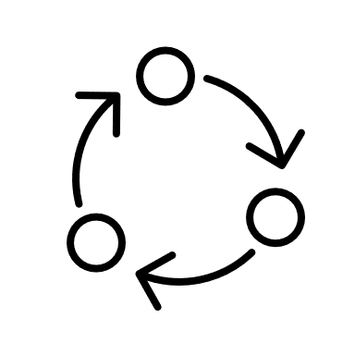


Metodika práce
Literární rešerše
Hrubá výkresová dokumentace
Testování kompatibility motoru s mlýnem
Finální 3D model
Výpočetní ověření návrhu
Výroba a finální testování

Slide 5
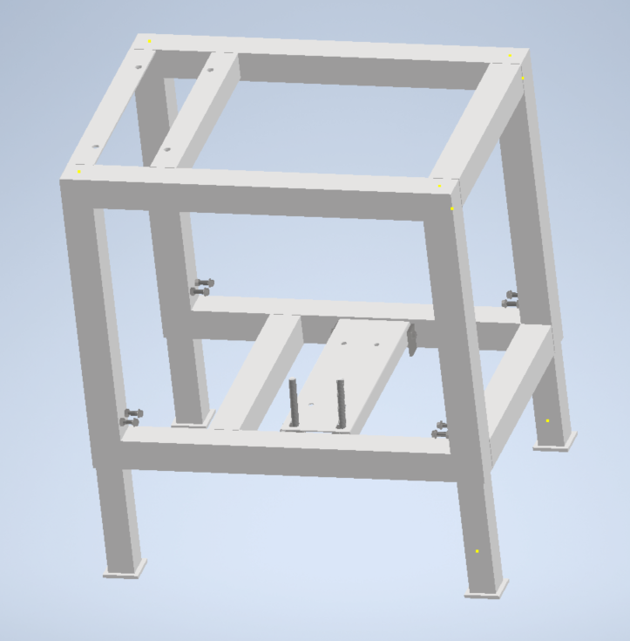
Dosažené výsledky
Výkresová dokumentace
3D model
Návrh originálního napínání řemenů
Spolehlivá konstrukce
Nezávislost na elektrické energii
Stabilita konstrukce
Obr. 1 – Digitální model, zdroj: vlastní zpracování

Slide 6
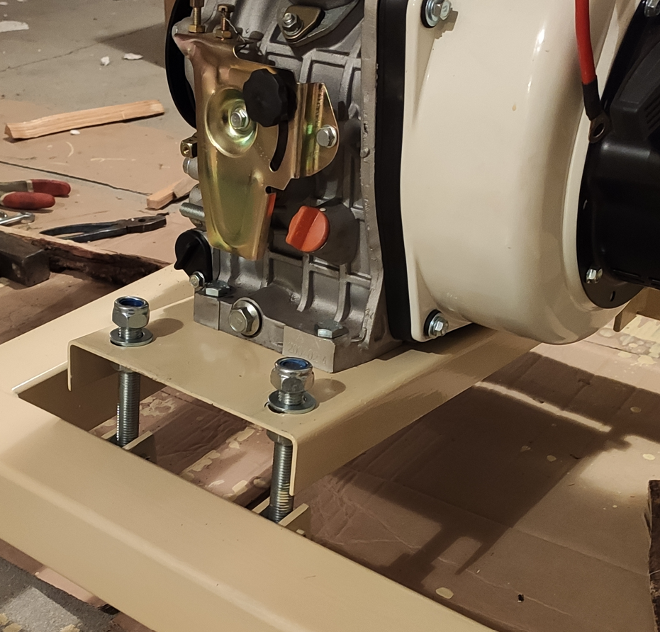
Napínací ústrojí
Omezený rozsah náklonu (±27°)
Úspora za přídavnou kladku
Snadná regulace
Obr. 2 – Napínací ústrojí, zdroj: vlastní foto

Slide 7
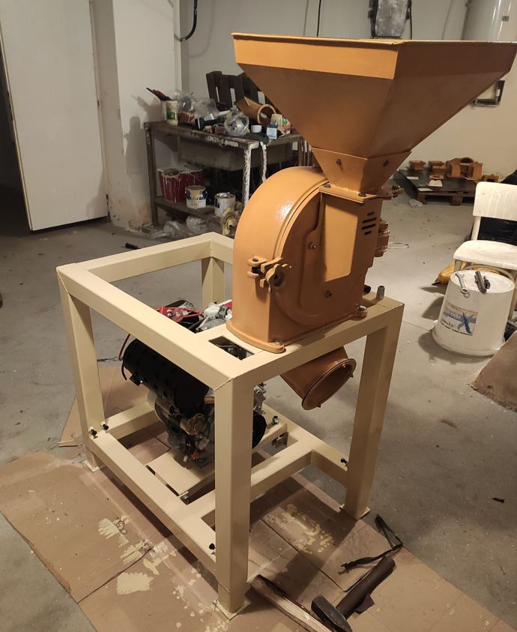
Přínos práce
Originalita konstrukce
Digitální model
Optimalizace rozměrů a hmotnosti
Úspora materiálu
Přívětivá obsluha ústrojí
Obr. 3 – Hotový výrobek, zdroj: vlastní foto

Slide 8
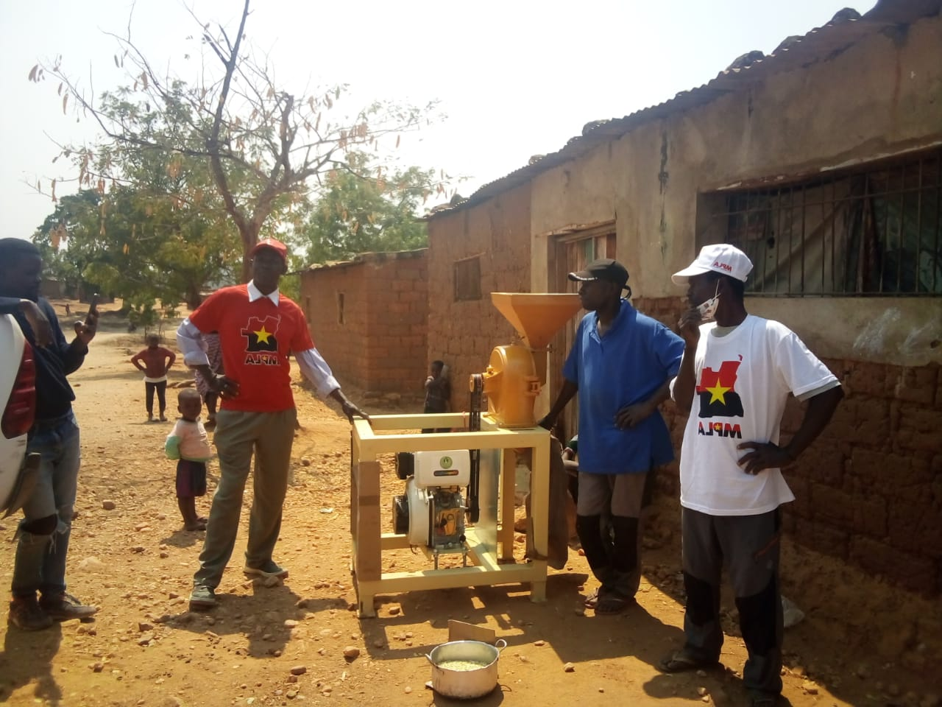
Závěrečné shrnutí
Naplnění cíle práce
Funkční prototyp
Pozitivní zpětná vazba zákazníka
Obr. 4 – Výrobek v Africe, zdroj: soukromá korespondence

Slide 9

dotazy vedoucího a oponenta
Žádné doplňující dotazy

Slide 10
Děkuji za pozornost
Vysoká škola technická a ekonomická v Českých Budějovicích Ústav technicko-technologický
David Beran

